Slide 1
OPENSSL
국민대학교 컴퓨터공학부
졸업프로젝트 NLP팀

Slide 2
목차
왜 Openssl 을 사용해야 하는가?
소스간의 수행 시간 비교
literatecode 오픈소스 VS Openssl 소스
Encryption File
Openssl 사용 방법
데모

Slide 3
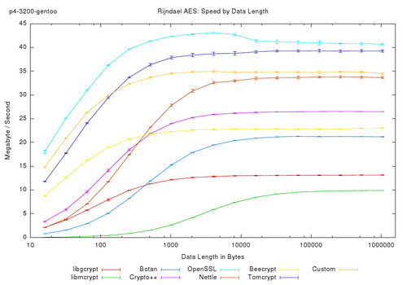
왜 Openssl 을 사용해야하는가?
* 참고 사이트: http://panthema.net/2008/0714-cryptography-speedtest-comparison/

Slide 4
소스간의 수행 시간 비교
 | literatecode 오픈소스 |  | Openssl 소스
 | Encryption | Decryption | Encryption | Decryption
영상 [358MB] | 측정불가 | 측정불가 | 3.478s | 3.790s
PDF [1,061KB] | 33.6s | 34.09s | 0.015s | 0.015s
이미지 [ 212KB] | 6.823s | 6.848s | 0.015s | 0.00s

Slide 5
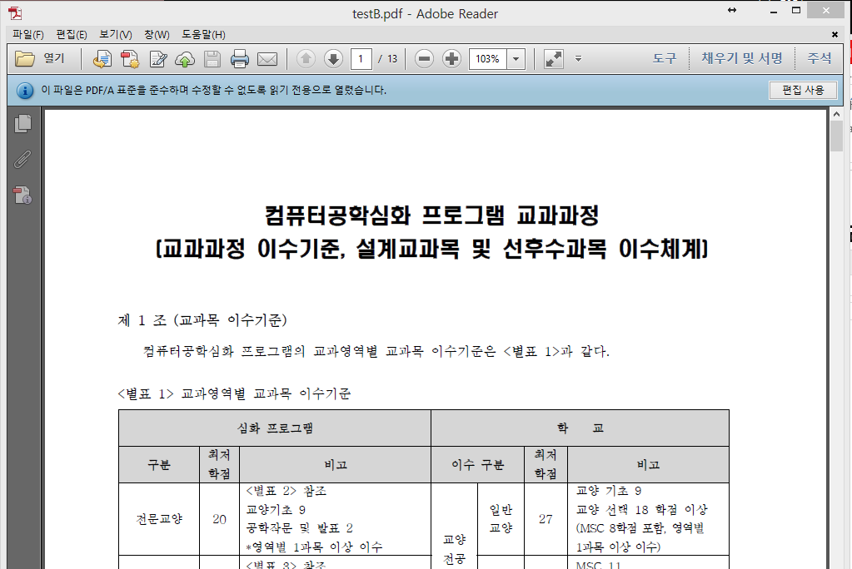
원본.pdf

Slide 6
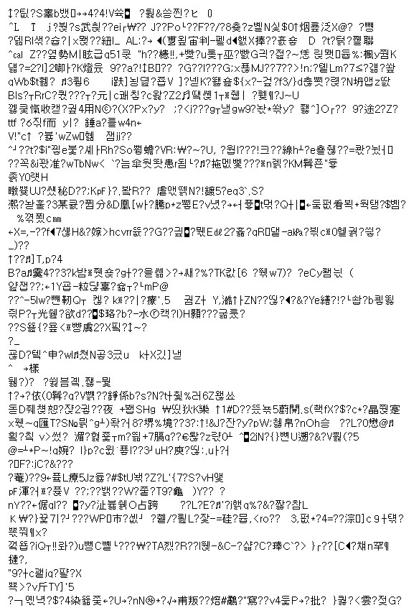
Encryption File – literatecode 오픈소스

Slide 7
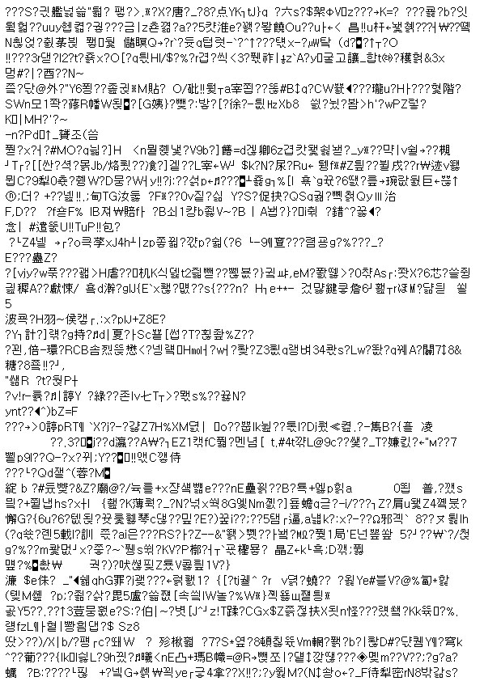
Encryption File – OpenSSL 소스

Slide 8
Openssl 사용 방법
Openssl 최신 버전 2013.06 기준 다운로드
$>wget http://www.openssl.org/source/openssl-1.0.1e.tar.gz
압축 풀기
$>tar fxz openssl-1.0.1e.tar.gz
Libcrypto.a 생성
$>cd openssl-1.0.1e; make
$> ls 해서 libcrypto.a 파일 확인
$> gcc aes_cbc.c Libcrypto.a
aes_cbc.c : open-ssl-1.0.1e/apps/speed.c 참고하여 생성
참고 사이트; http://suite.tistory.com/entry/AES-%EC%95%94%ED%98%B8%ED%99%94-crypto-cbc-%EB%AA%A8%EB%93%9C-%EC%83%98%ED%94%8C-by-openssl

